Slide 1

Perceptron de uma camada
Jones Granatyr

Slide 2
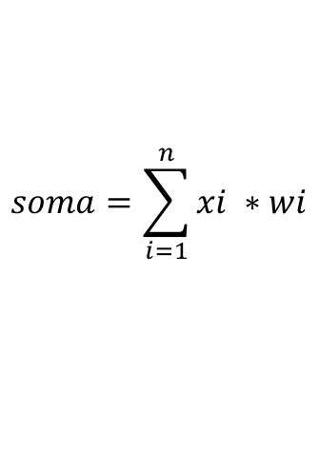
Neurônio artificial
$$soma=\sum_{i=1}^{n}{xi ∗wi}$$
Entradas
soma = (1 * 0.8) + (7 * 0.1) + (5 * 0)
soma = 0.8 + 0.7 + 0
1
Pesos
soma = 1.5
0.8
7
0.1
∑
f
Saída = 1
Step function (função Degrau)
Maior do que zero = 1 Caso contrário = 0
0
Função soma
Step function
5

Slide 3
Neurônio artificial
$$soma=\sum_{i=1}^{n}{xi ∗wi}$$
soma = (-1 * 0.8) + (7 * 0.1) + (5 * 0)
Entradas
soma = -0.8 + 0.7 + 0
-1
Pesos
soma = -0.1
0.8
7
0.1
∑
f
Saída = 0
0
Função soma
Step function
5

Slide 4
Operador E
x1 | x2 | Classe
0 | 0 | 0
0 | 1 | 0
1 | 0 | 0
1 | 1 | 1

Slide 5
x1 | x2 | Classe
0 | 0 | 0
0 | 1 | 0
1 | 0 | 0
1 | 1 | 1
x1
0
0
0 * 0 + 0 * 0 = 0
x1
1
∑
f
0
0
1 * 0 + 0 * 0 = 0
0
0
∑
f
0
x2
0
0 – 0 = 0 0 – 0 = 0 0 – 0 = 0 1 – 0 = 1
0
x2
x1
0
0
0 * 0 + 1 * 0 = 0
x1
1
∑
f
0
0
1 * 0 + 1 * 0 = 0
1
0
∑
f
x2
0
1
0
x2
peso(n + 1) = peso(n) + (taxaAprendizagem * entrada * erro) peso(n + 1) = 0 + (0.1 * 1 * 1) = 0.1

Slide 6
x1 | x2 | Classe
0 | 0 | 0
0 | 1 | 0
1 | 0 | 0
1 | 1 | 1
x1
0
0.5
0 * 0.5 + 0 * 0.5 = 0
x1
1
∑
f
0
0.5
1 * 0.5 + 0 * 0.5 = 0.5
0
0.5
∑
f
x2
0
0.5
0 – 0 = 0 0 – 0 = 0 0 – 0 = 0 1 – 1 = 0
0
x2
x1
0
0.5
0 * 0.5 + 1 * 0.5 = 0.5
x1
1
∑
f
0
0.5
1 * 0.5 + 1 * 0.5 = 1
1
0.5
∑
f
x2
1
1
0.5
x2

Slide 7
y
y
1
0
1
1
1
0
0
0
0
0
1
y
0
x
x
0
1
0
1
1
1
1
0
0
1
x
0
1

Slide 8
Redes multicamada (multilayer perceptron)
Camada oculta (escondida)
Entradas
Pesos
∑
f
Pesos
x1
∑
f
∑
f
Função soma
Função ativação
x2
∑
f

Slide 9
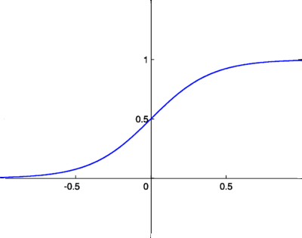
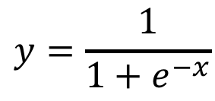
Sigmoid (função sigmoide)
$$y=\frac{1}{1+e^{−x}}$$
Valores entre 0 e 1
Se X for alto o valor será aproximadamente 1
Se X for pequeno o valor será aproximadamente 0
Não retorna valores negativos

Slide 10
Operador XOR
x1 | x2 | Classe
0 | 0 | 0
0 | 1 | 1
1 | 0 | 1
1 | 1 | 0

Slide 11
Cálculos camada entrada para camada oculta

Slide 12
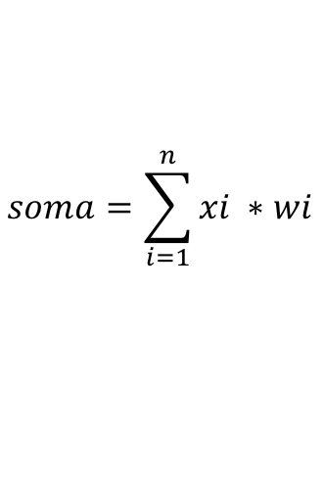
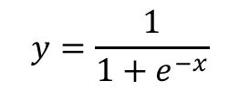
$$soma=\sum_{i=1}^{n}{xi ∗wi}$$
$$y=\frac{1}{1+e^{−x}}$$
x1 | x2 | Classe
0 | 0 | 0
0 | 1 | 1
1 | 0 | 1
1 | 1 | 0
Soma = 0
Ativação = 0.5
-0.424
0.5
0.358
-0.017
0 * (-0.424) + 0 * 0.358 = 0
0
Soma = 0
Ativação = 0.5
-0.740
-0.893
0 * (-0.740) + 0 * (-0.577) = 0
0.5
-0.577
0.148
0 * (-0.961) + 0 * (-0.469) = 0
0
Soma = 0
-0.961
Ativação = 0.5
-0.469
0.5

Slide 13
x1 | x2 | Classe
0 | 0 | 0
0 | 1 | 1
1 | 0 | 1
1 | 1 | 0
Soma = 0.358
Ativação = 0.589
-0.424
0.589
0.358
-0.017
0 * (-0.424) + 1 * 0.358 = 0.358
0
Soma = -0.577
Ativação = 0.360
-0.740
-0.893
0 * (-0.740) + 1 * (-0.577) = -0.577
0.360
-0.577
0.148
0 * (-0.961) + 1 * (-0.469) = -0.469
1
Soma = -0.469
-0.961
Ativação = 0.385
-0.469
0.385

Slide 14
x1 | x2 | Classe
0 | 0 | 0
0 | 1 | 1
1 | 0 | 1
1 | 1 | 0
Soma = -0.424
Ativação = 0.396
-0.424
0.396
0.358
-0.017
1 * (-0.424) + 0 * 0.358 = -0.424
1
Soma = -0.740
Ativação = 0.323
-0.740
-0.893
1 * (-0.740) + 0 * (-0.577) = -0.740
0.323
-0.577
0.148
1 * (-0.961) + 0 * (-0.469) = -0.961
0
Soma = -0.961
-0.961
Ativação = 0.277
-0.469
0.277

Slide 15
x1 | x2 | Classe
0 | 0 | 0
0 | 1 | 1
1 | 0 | 1
1 | 1 | 0
Soma = -0.066
Ativação = 0.484
-0.424
0.484
0.358
-0.017
1 * (-0.424) + 1 * 0.358 = -0.066
1
Soma = -1.317
Ativação = 0.211
-0.740
-0.893
1 * (-0.740) + 1 * (-0.577) = -1.317
0.211
-0.577
0.148
1 * (-0.961) + 1 * (-0.469) = -1.430
1
Soma = -1.430
-0.961
Ativação = 0.193
-0.469
0.193

Slide 16
Cálculos camada oculta para camada de saída

Slide 17
$$soma=\sum_{i=1}^{n}{xi ∗wi}$$
$$y=\frac{1}{1+e^{−x}}$$
x1 | x2 | Classe
0 | 0 | 0
0 | 1 | 1
1 | 0 | 1
1 | 1 | 0
0.5
-0.017
0
0.5
-0.893
0.406
Soma = -0.381
Ativação = 0.406
0.148
0
0.5 * (-0.017) + 0.5 * (-0.893) + 0.5 * 0.148 = -0.381
0.5

Slide 18
x1 | x2 | Classe
0 | 0 | 0
0 | 1 | 1
1 | 0 | 1
1 | 1 | 0
0.589
-0.017
0
0.360
-0.893
Soma = -0.274
0.432
Ativação = 0.432
0.148
1
0.589 * (-0.017) + 0.360 * (-0.893) + 0.385 * 0.148 = -0.274
0.385

Slide 19
x1 | x2 | Classe
0 | 0 | 0
0 | 1 | 1
1 | 0 | 1
1 | 1 | 0
0.395
-0.017
1
0.323
-0.893
Soma = -0.254
0.437
Ativação = 0.437
0.148
0
0.395 * (-0.017) + 0.323 * (-0.893) + 0.277 * 0.148 = -0.254
0.277

Slide 20
x1 | x2 | Classe
0 | 0 | 0
0 | 1 | 1
1 | 0 | 1
1 | 1 | 0
0.483
-0.017
1
0.211
-0.893
Soma = -0.168
0.458
Ativação = 0.458
0.148
1
0.483 * (-0.017) + 0.211 * (-0.893) + 0.193 * 0.148 = -0.168
0.193

Slide 21
Erro
Algoritmo mais simples
erro = respostaCorreta – respostaCalculada
x1 | x2 | Classe | Calculado | Erro
0 | 0 | 0 | 0.406 | -0.406
0 | 1 | 1 | 0.432 | 0.568
1 | 0 | 1 | 0.437 | 0.563
1 | 1 | 0 | 0.458 | -0.458
Média absoluta = 0.49

Slide 22
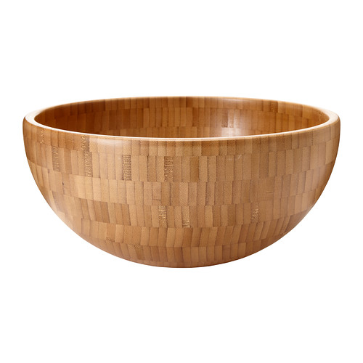
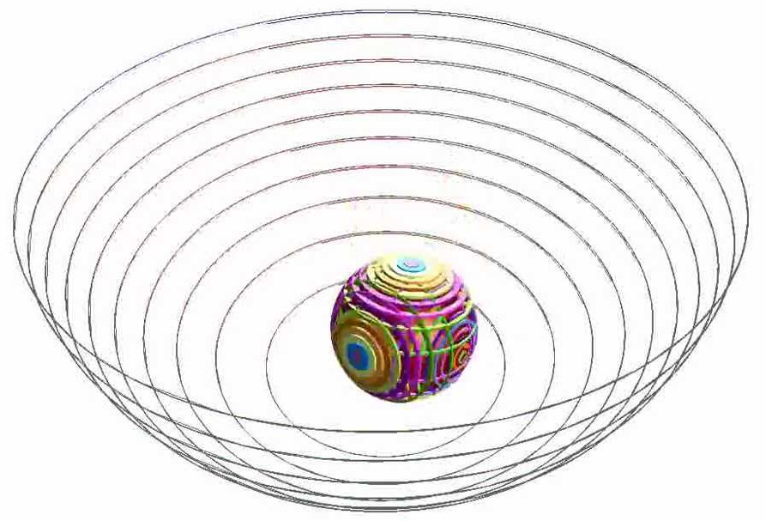
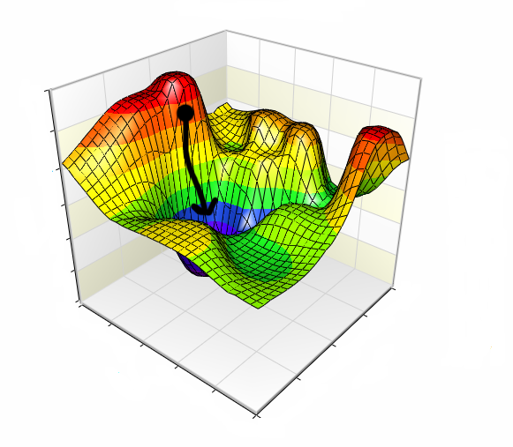
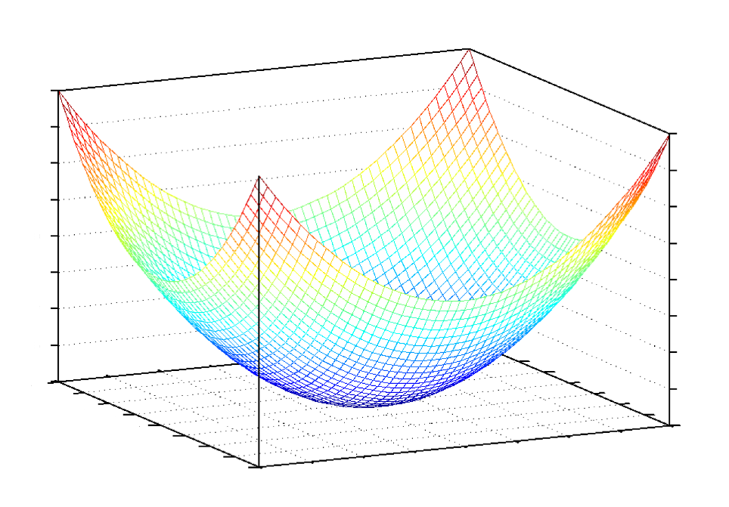
Gradiente
min C(w₁, w₂ ... w_{n})
Calcular a derivada parcial para mover para a direção do gradiente

Slide 23
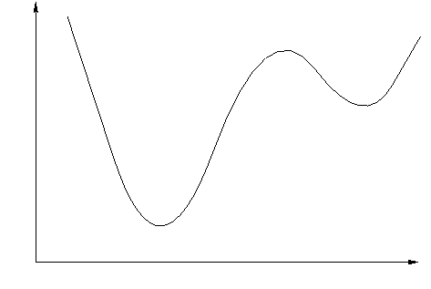
Gradiente
Encontrar a combinação de pesos que o erro é o menor possível
Gradiente é calculado para saber quanto ajustar os pesos
erro
Calcula o declive da curva com derivadas parciais
Mínimo local
Mínimo global
w

Slide 24
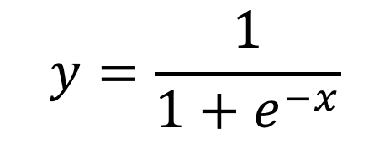
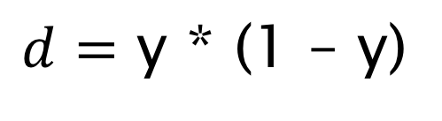
Gradiente (derivada)
$$y=\frac{1}{1+e^{−x}}$$
$d=$ y * (1 – y)

Slide 25
Cálculo do parâmetro Delta
Função ativação
Derivada da função
Delta
erro
Gradiente
w

Slide 26
Delta camada saída

Slide 27

$$DeltaSaída={Erro ∗DerivadaSigmoide}^{}$$
x1 | x2 | Classe
0 | 0 | 0
0 | 1 | 1
1 | 0 | 1
1 | 1 | 0
0.5
-0.017
0
0.5
-0.893
0.406
Soma = -0.381
Ativação = 0.406
Erro = 0 – 0.406 = -0.406
0.148
Derivada ativação (sigmoide) = 0.241
0
DeltaSaída = -0.406 * 0.241 = -0.098
0.5

Slide 28
$$DeltaSaída={Erro ∗DerivadaSigmoide}^{}$$
x1 | x2 | Classe
0 | 0 | 0
0 | 1 | 1
1 | 0 | 1
1 | 1 | 0
0.589
-0.017
0
0.360
-0.893
Soma = -0.274
0.432
Ativação = 0.432
Erro = 1 – 0.432 = 0.568
0.148
Derivada ativação (sigmoide) = 0.245
1
DeltaSaída = 0.568 * 0.245 = 0.139
0.385

Slide 29
$$DeltaSaída={Erro ∗DerivadaSigmoide}^{}$$
x1 | x2 | Classe
0 | 0 | 0
0 | 1 | 1
1 | 0 | 1
1 | 1 | 0
0.395
-0.017
1
0.323
-0.893
Soma = -0.254
0.437
Ativação = 0.437
Erro = 1 – 0.437 = 0.563
0.148
Derivada ativação (sigmoide) = 0.246
0
DeltaSaída = 0.563 * 0.246 = 0.139
0.277

Slide 30
$$DeltaSaída={Erro ∗DerivadaSigmoide}^{}$$
x1 | x2 | Classe
0 | 0 | 0
0 | 1 | 1
1 | 0 | 1
1 | 1 | 0
0.483
-0.017
1
0.211
-0.893
Soma = -0.168
0.458
Ativação = 0.458
Erro = 0 – 0.458 = -0.458
0.148
Derivada ativação (sigmoide) = 0.248
1
DeltaSaída = -0.458 * 0.248 = -0.114
0.193

Slide 31
Delta camada escondida

Slide 32

$$DeltaEscondida={DerivadaSigmoide ∗peso ∗DeltaSaída}^{}$$
x1 | x2 | Classe
0 | 0 | 0
0 | 1 | 1
1 | 0 | 1
1 | 1 | 0
Soma = 0
Derivada = 0.25
0.5
-0.017
0
Soma = 0
Derivada = 0.25
0.5
-0.893
DeltaSaída = -0.098
0.25 * (-0.017) * (-0.098) = 0.000
0.148
0.25 * (-0.893) * (-0.098) = 0.022
0
0.25 * 0.148 * (-0.098) = -0.004
Soma = 0
Derivada = 0.25
0.5

Slide 33
$$DeltaEscondida={DerivadaSigmoide ∗peso ∗DeltaSaída}^{}$$
x1 | x2 | Classe
0 | 0 | 0
0 | 1 | 1
1 | 0 | 1
1 | 1 | 0
Soma = 0.358
Derivada = 0.242
0.589
-0.017
0
Soma = -0.577
Derivada = 0.230
0.360
-0.893
DeltaSaída = 0.139
0.242 * (-0.017) * 0.139 = -0.001
0.148
0.230 * (-0.893) * 0.139 = -0.029
1
0.236 * 0.148 * 0.139 = 0.005
Soma = -0.469
Derivada = 0.236
0.385

Slide 34
$$DeltaEscondida={DerivadaSigmoide ∗peso ∗DeltaSaída}^{}$$
x1 | x2 | Classe
0 | 0 | 0
0 | 1 | 1
1 | 0 | 1
1 | 1 | 0
Soma = -0.424
Derivada = 0.239
0.396
-0.017
1
Soma = -0.740
Derivada = 0.219
0.323
-0.893
DeltaSaída = 0.139
0.239 * (-0.017) * 0.139 = -0.001
0.148
0.219 * (-0.893) * 0.139 = -0.027
0
0.200 * 0.148 * 0.139 = 0.004
Soma = -0.961
Derivada = 0.200
0.277

Slide 35
$$DeltaEscondida={DerivadaSigmoide ∗peso ∗DeltaSaída}^{}$$
x1 | x2 | Classe
0 | 0 | 0
0 | 1 | 1
1 | 0 | 1
1 | 1 | 0
Soma = -0.066
Derivada = 0.250
0.484
-0.017
1
Soma = -1.317
Derivada = 0.167
0.211
-0.893
DeltaSaída = -0.114
0.250 * (-0.017) * (-0.114) = 0.000
0.148
0.167 * (-0.893) * (-0.114) = 0.017
1
0.156 * 0.148 * (-0.114) = -0.003
Soma = -1.430
Derivada = 0.156
0.193

Slide 36

$$peson+1=\left(peson ∗momento\right)+(entrada ∗delta ∗taxa de aprendizagem)$$

Slide 37
Ajuste dos pesos da camada oculta para a camada de saída

Slide 38
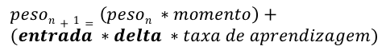
0.5
$$peson+1=\left(peson ∗momento\right)+ \\ (entrada ∗delta ∗taxa de aprendizagem)$$
0.589
0
0
DeltaSaída = -0.098
DeltaSaída = 0.139
0
1
0.5 * (-0.098) + 0.589 * 0.139 +
0.396 * 0.139 + 0.484 * (-0.114) = 0.032
0.396
0.484
1
1
DeltaSaída = 0.139
DeltaSaída = -0.114
0
1

Slide 39
$$peson+1=\left(peson ∗momento\right)+ \\ (entrada ∗delta ∗taxa de aprendizagem)$$
0
0
0.5
DeltaSaída = -0.098
0.360
DeltaSaída = 0.139
0
1
0.5 * (-0.098) + 0.360 * 0.139 +
0.323 * 0.139 + 0.211 * (-0.114) = 0.022
1
1
0.323
DeltaSaída = 0.139
0.211
DeltaSaída = -0.114
0
1

Slide 40
$$peson+1=\left(peson ∗momento\right)+ \\ (entrada ∗delta ∗taxa de aprendizagem)$$
0
0
DeltaSaída = -0.098
DeltaSaída = 0.139
0
1
0.5
0.5 * (-0.098) + 0.385 * 0.139 +
0.277 * 0.139 + 0.193 * (-0.114) = 0.021
0.385
1
1
DeltaSaída = 0.139
DeltaSaída = -0.114
0
1
0.277
0.193

Slide 41
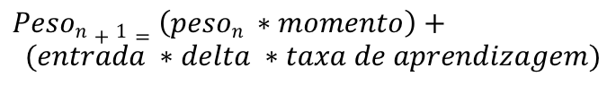
Taxa de aprendizagem = 0.3
Momento = 1
Entrada x delta
0.032
0.022
0.021
-0.017
-0.893
0.148
$$Peson+1=\left(peson ∗momento\right)+$$
$$(entrada ∗delta ∗taxa de aprendizagem)$$
(-0.017 * 1) + 0.032 * 0.3 = -0.007
-0.007
(-0.893 * 1) + 0.022 * 0.3 = -0.886
-0.886
(0.148 * 1) + 0.021 * 0.3 = 0.154
0.154

Slide 42
Ajuste dos pesos da camada de entrada para a camada oculta

Slide 43
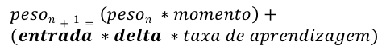
Delta = 0.000
Delta = -0.001
$$peson+1=\left(peson ∗momento\right)+ \\ (entrada ∗delta ∗taxa de aprendizagem)$$
0
1
0
0
Delta = -0.001
Delta = 0.000
0
1
0 * 0.000 + 0 * (-0.001) + 1 * (-0.001) + 1 * 0.000 = -0.000
0 * 0.000 + 1 * (-0.001) + 0 * (-0.001) + 1 * 0.000 = -0.000
1
1
Arredondado!

Slide 44
$$peson+1=\left(peson ∗momento\right)+ \\ (entrada ∗delta ∗taxa de aprendizagem)$$
0
1
Delta = 0.022
Delta = -0.027
0
0
0 * 0.022 + 0 * (-0.029) + 1 * (-0.027) + 1 * 0.017 = -0.010
0 * 0.022 + 1 * (-0.029) + 0 * (-0.027) + 1 * 0.017 = -0.012
0
1
Delta = -0.029
Delta = 0.017
1
1

Slide 45
$$peson+1=\left(peson ∗momento\right)+ \\ (entrada ∗delta ∗taxa de aprendizagem)$$
0
1
0
0
Delta = -0.004
Delta = 0.004
0 * (-0.004) + 0 * 0.005 + 1 * 0.004 + 1 * (-0.003) = 0.001
0 * (-0.004) + 1 * 0.005 + 0 * 0.004 + 1 * (-0.003) = 0.002
0
1
1
1
Delta = 0.005
Delta = -0.003

Slide 46
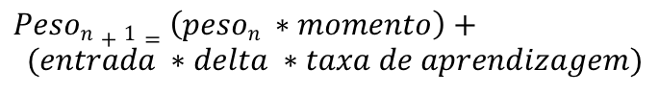
Taxa de aprendizagem = 0.3
Momento = 1
Entrada x delta
-0.000 -0.010 0.001
-0.000 -0.012 0.002
-0.424
0.358
-0.740
$$Peson+1=\left(peson ∗momento\right)+$$
$$(entrada ∗delta ∗taxa de aprendizagem)$$
-0.577
(-0.424 * 1) + (-0.000) * 0.3 = -0.424
-0.961
-0.424
(0.358 * 1) + (-0.000) * 0.3 = 0.358
0.358
-0.469
(-0.740 * 1) + (-0.010) * 0.3 = -0.743
(-0.577 * 1) + (-0.012) * 0.3 = -0.581
-0.743
-0.581
(-0.961 * 1) + 0.001 * 0.3 = -0.961
(-0.469 * 1) + 0.002 * 0.3 = -0.468
-0.961
-0.468

Slide 47
Bias
1
-0.851
1
Valores diferentes mesmo se todas as entradas forem zero
Muda a saída com a unidade de bias
-0.424
0.358
-0.017
0
-0.541
0.145
-0.740
-0.893
-0.577
0.148
1
-0.961
0.985
-0.469

Slide 48
Erro
Algoritmo mais simples
erro = respostaCorreta – respostaCalculada
x1 | x2 | Classe | Calculado | Erro
0 | 0 | 0 | 0.406 | -0.406
0 | 1 | 1 | 0.432 | 0.568
1 | 0 | 1 | 0.437 | 0.563
1 | 1 | 0 | 0.458 | -0.458

Slide 49
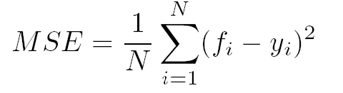
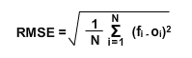
Mean square error (MSE) e Root mean square error (RMSE)
x1 | x2 | Classe | Calculado | Erro
0 | 0 | 0 | 0.406 | (0 – 0.406)² = 0.164
0 | 1 | 1 | 0.432 | (1 – 0.432)² = 0.322
1 | 0 | 1 | 0.437 | (1 – 0.437)² = 0.316
1 | 1 | 0 | 0.458 | (0 - 0.458)² = 0.209
Soma = 1.011
MSE = 1.011 / 4 = 0.252
RMSE = 0.501

Slide 50
História do crédito | Dívida | Garantias | Renda anual | Risco
3 | 1 | 1 | 1 | 1 0 0
2 | 1 | 1 | 2 | 1 0 0
2 | 2 | 1 | 2 | 0 1 0
2 | 2 | 1 | 3 | 1 0 0
2 | 2 | 1 | 3 | 0 0 1
2 | 2 | 2 | 3 | 0 0 1
3 | 2 | 1 | 1 | 1 0 0
3 | 2 | 2 | 3 | 0 1 0
1 | 2 | 1 | 3 | 0 0 1
1 | 1 | 2 | 3 | 0 0 1
1 | 1 | 1 | 1 | 1 0 0
1 | 1 | 1 | 2 | 0 1 0
1 | 1 | 1 | 3 | 0 0 1
3 | 1 | 1 | 2 | 1 0 0
Calcula o erro para todos os registros e atualiza os pesos
Batch gradient descent
Calcula o erro para cada registro e atualiza os pesos
Stochastic gradient descent
História do crédito | Dívida | Garantias | Renda anual | Risco
3 | 1 | 1 | 1 | 1 0 0
2 | 1 | 1 | 2 | 1 0 0
2 | 2 | 1 | 2 | 0 1 0
2 | 2 | 1 | 3 | 1 0 0
2 | 2 | 1 | 3 | 0 0 1
2 | 2 | 2 | 3 | 0 0 1
3 | 2 | 1 | 1 | 1 0 0
3 | 2 | 2 | 3 | 0 1 0
1 | 2 | 1 | 3 | 0 0 1
1 | 1 | 2 | 3 | 0 0 1
1 | 1 | 1 | 1 | 1 0 0
1 | 1 | 1 | 2 | 0 1 0
1 | 1 | 1 | 3 | 0 0 1
3 | 1 | 1 | 2 | 1 0 0

Slide 51
Gradient descent
Stochastic
Ajuda a prevenir mínimos locais (superfícies não convexas)
Mais rápido (não precisa carregar todos os dados em memória)
Mini batch gradient descent
Escolhe um número de registros para rodar e atualizar os pesos

Slide 52
Parâmetros
Learning rate (taxa de aprendizagem)
Batch size (tamanho do lote)
Epochs (épocas)

Slide 53
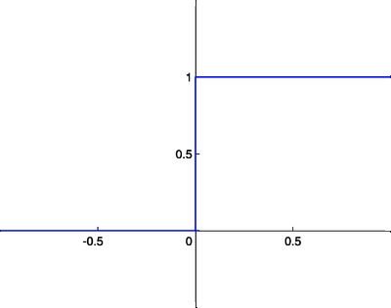
Step (função degrau)
Valor 0 ou 1

Slide 54
Sigmoid (função sigmoide)
$$y=\frac{1}{1+e^{−x}}$$
Valores entre 0 e 1

Slide 55
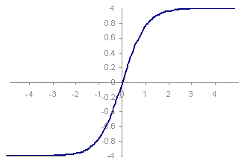
Hyperbolic tanget (função tangente hiperbólica)
Y $=\frac{e^{x} − e^{−x}}{e^{x}+ e^{−x}}$
Valores entre -1 e 1

Slide 56
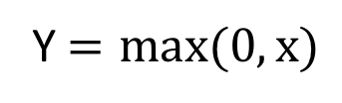
ReLU (rectified linear units)
Y $=max(0, x)$
Valores >= 0 (sem valor máximo)

Slide 57
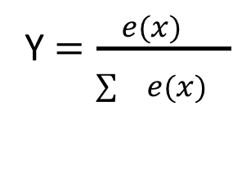
Softmax
Y $=\frac{{e(x)}^{}}{{\sum{e(x)}}^{}}$
Fonte: https://deepnotes.io/category/cnn-series

Slide 58
Linear

Slide 59
Conclusão

